Slide 1
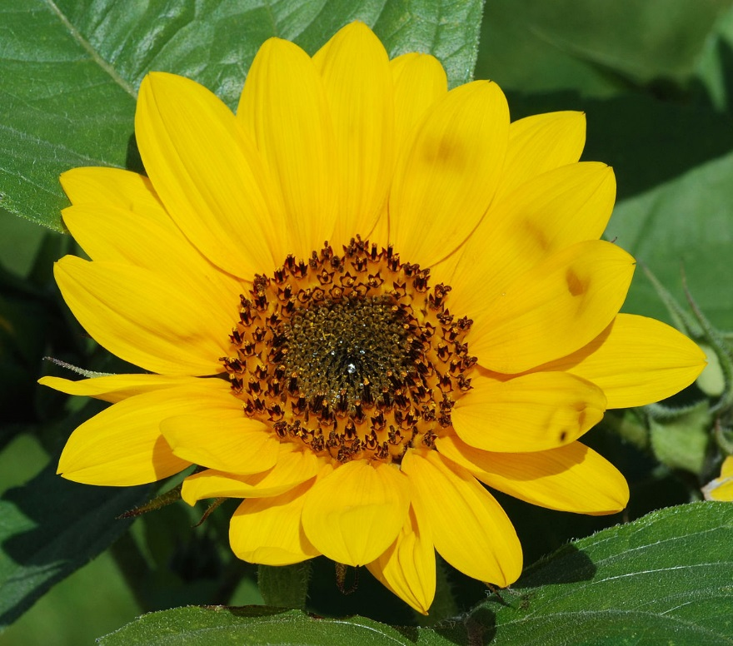
স্বাগতম

Slide 2
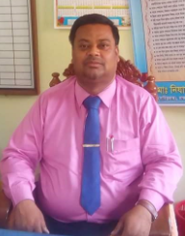
শিক্ষক পরিচিতি
মোঃ নজরুল ইসলাম
প্রধান শিক্ষক
সূর্যকণা উচ্চ বিদ্যালয়
শিরোইল,বোয়ালিয়া,রাজশাহী

Slide 3
পাঠ পরিচিতি
শ্রেণীঃ নবম
বিষয়ঃসাধারন গণিত
অধ্যায়ঃ১৬.৪(পরিমিতি)
সময়ঃ ৪৫ মিনিট

Slide 4
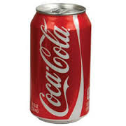
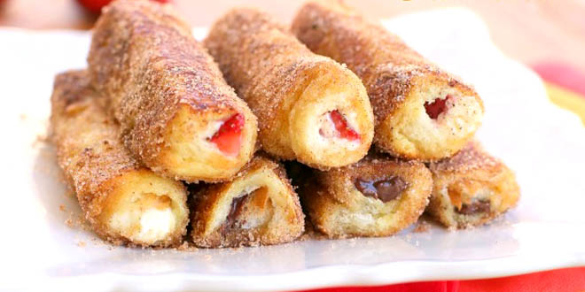
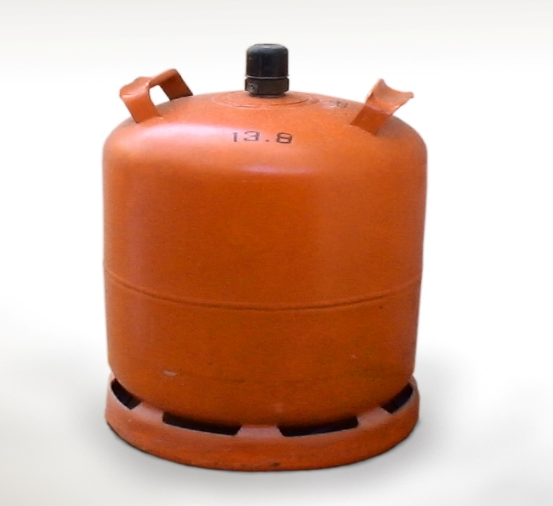
এসো আমরা কিছু ছবি দেখি
ছবিতে তোমরা কি দেখছো ?
কোমল পানিয়
ব্যাটারি
ছবিগুলো কোন ধরনের ঘনবস্তু তোমরা কী বলতে পারবে ?
ফাস্ট ফুড
গ্যাস সিলিন্ডার

Slide 5
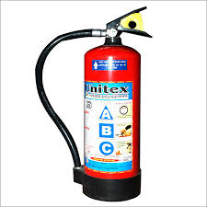
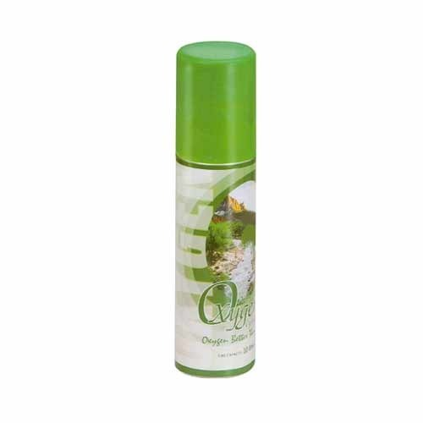
আমরা আরও কিছু ছবি দেখি
Notes:
এটি ব্যাবহারের জন্য f5 বাটন ক্লিক করুন ।

Slide 6
আজকের পাঠ ‘বেলন বা সিলেন্ডার’
সিলিন্ডার

Slide 7
শিখনফল
এই পাঠ শেষে শিক্ষার্থীরা-
বেলন কী তা বলতে পারবে ।
বেলনের সম্পূর্ণতলের ক্ষেত্রফল নির্ণয় করতে পারবে ।
বেলন সম্পর্কিত সমস্যার সমাধান করতে পারবে ।

Slide 8
আমরা এখন মনোযোগ দিয়ে একটি জ্যামিতিক চিত্র পর্যবেক্ষণ করবো।
উৎপন্ন ঘনবস্তু
এখন , প্রত্যকে নিজ খাতায় উৎপন্ন ঘনবস্তুটি কাকে বলে তা লেখো । সময়- ২ মিনিট
উত্তর মিলিয়ে নাওঃ
বেলনঃ কোনো আয়তক্ষেত্রের যে কোনো বাহুকে অক্ষ ধরে আয়তক্ষেত্রটিকে ঐ বাহুর চতুর্দিকে ঘোরালে যে ঘনবস্তুর সৃষ্টি হয়, তাকে সমবৃত্তভূমিক বেলন বা সিলিন্ডার বলা হয় ।

Slide 9
তাহলে আমরা বেলন বা সিলিন্ডার থেকে যে বিষয়গুলো পাই ।
তা আমরা চিত্রের মাধ্যমে দেখি
২ টি বৃত্তাকার তল
১ টি আয়তক্ষেত্রিক তল
বক্র পৃষ্ঠ

Slide 10
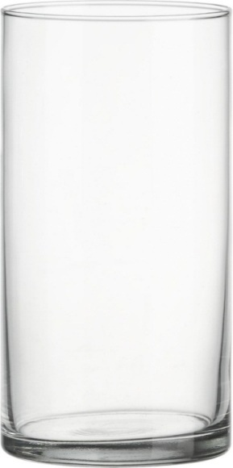
নিচের ছবি গুলো দেখো এবং প্রশ্নগুলোর উত্তর প্রত্যকে নিজ খাতায় লেখ ।
একক কাজ
চিত্র-১
চিত্র-২
চিত্র-৩
১। চিত্রের বস্তুগুলোর জ্যামিতিক আকৃতি কী ?
ক) আয়তাকার খ) বৃত্তাকার গ) ঘনবস্তু ঘ) বেলনাকৃতি
2.চিত্র-১ এর বস্তুটির উচ্চতা h হলে , ঊৎপাদক রেখা নিচের কোনটি হবে?
ক) $π$ খ) h গ) $r$ ঘ) একটিও সঠিক নয়
৩। চিত্র- ৩ বস্তুটিতে কয়টি বৃত্তাকার তল আছে ?
ক ১টি খ ২টি গ ৩টি ঘ একটিও নয়

Slide 11
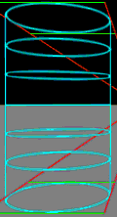
এখন আমরা সমবৃত্তভূমিক বেলন বা সিলিন্ডারের সমস্যা সমাধানের কতিপয় সূত্র শিখবো ।
h
বক্রপৃষ্ঠের ক্ষেত্রফল = ভূমির পরিধি ×উচ্চতা
= $2πr×h$
=$2πrh$
ভূমির ক্ষেত্রফল =$πr^{2}$

Slide 12
জোড়ায় কাজঃ
𝟻সে,মি
𝟷𝟸 সে মি
চিত্রের ঘনবস্তুটির উচ্চতা 𝟷𝟸 সে মি এবং ভূমির ব্যাসার্ধ 𝟻সে,মি । বস্তুটির ভূমির ক্ষেত্রফল ও বক্রপৃষ্ঠের ক্ষেত্রফল নির্ণয় কর ।
সময়- ১০ মিনিট

Slide 13
সিলিন্ডারের সমগ্রতলের ক্ষেত্রফল নির্ণয়ঃ
সিলিন্ডারের তলগুলো হলো
সিলিন্ডার
$$πr^{2}$$
$2π$rh
$$πr^{2}$$
সিলিন্ডারের সমগ্রতলের ক্ষেত্রফল =$πr^{2}+2π$rh+ $πr^{2}$= $2π$r(r+h)

Slide 14
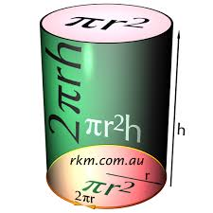
এখন, আমরা বেলন বা সিলিন্ডারের আয়তন নির্ণয় করা শিখবো ।
বেলন বা সিলিন্ডারের আয়তন
= ভূমির ক্ষেত্রফল ×উচ্চতা
= $πr^{2}$×h
= $πr^{2}$h

Slide 15
দলিয় কাজঃ
প্রশ্নঃ একটি সমবৃত্তভূমিক বেলনের উচ্চতা 𝟷𝟎 সে মি এবং ভূমির ব্যাসার্ধ 𝟨 সে মি হলে , এর আয়তন ও সম্পূর্ণ পৃষ্ঠের ক্ষেত্রফল নির্ণয় কর ।

Slide 16
মূল্যায়নঃ
১। একটি সিলিন্ডারের উচ্চতা h ও ভূমির ব্যাসার্ধ r হলে সমগ্রতলের ক্ষেত্রফল নির্ণয় এর সূত্র লেখ?
২। চিত্রের বস্তুটির ভূমির ব্যাসার্ধ ৩ মিটার হলে , ভূমির ক্ষেত্রফল কত ?
৩। উচ্চতা ৫মিটার হলে বস্তুটির সমগ্রতলের ক্ষেত্রফল কত?
৪।চিত্রের বস্তুটির আয়তন কত ?

Slide 17
বাড়ির কাজঃ
একটি লোহার পাইপের ভিতরের ও বাইরের ব্যাস যথাক্রমে 14 সে.মি .ও 16 সে.মি. এবং পাইপের উচ্চতা 5 মিটার 1 ঘন সে.মি. লোহার ওজন 7.2 গ্রাম আবার অন্য একটি বৃত্তের পরিধি 660 মিটার।
(ক) বৃত্তের ব্যাস 25 সে.মি. হলে এর ক্ষেত্রফল নির্ণয় কর।
(খ)উদ্দিপকের আলোকে বৃত্তে অন্ত্রর্লিখিত বর্গক্ষেত্রের ক্ষেত্রফল নির্ণয় কর ।
(গ)পাইপের লোহার ওজন নির্ণয় কর।

Slide 18
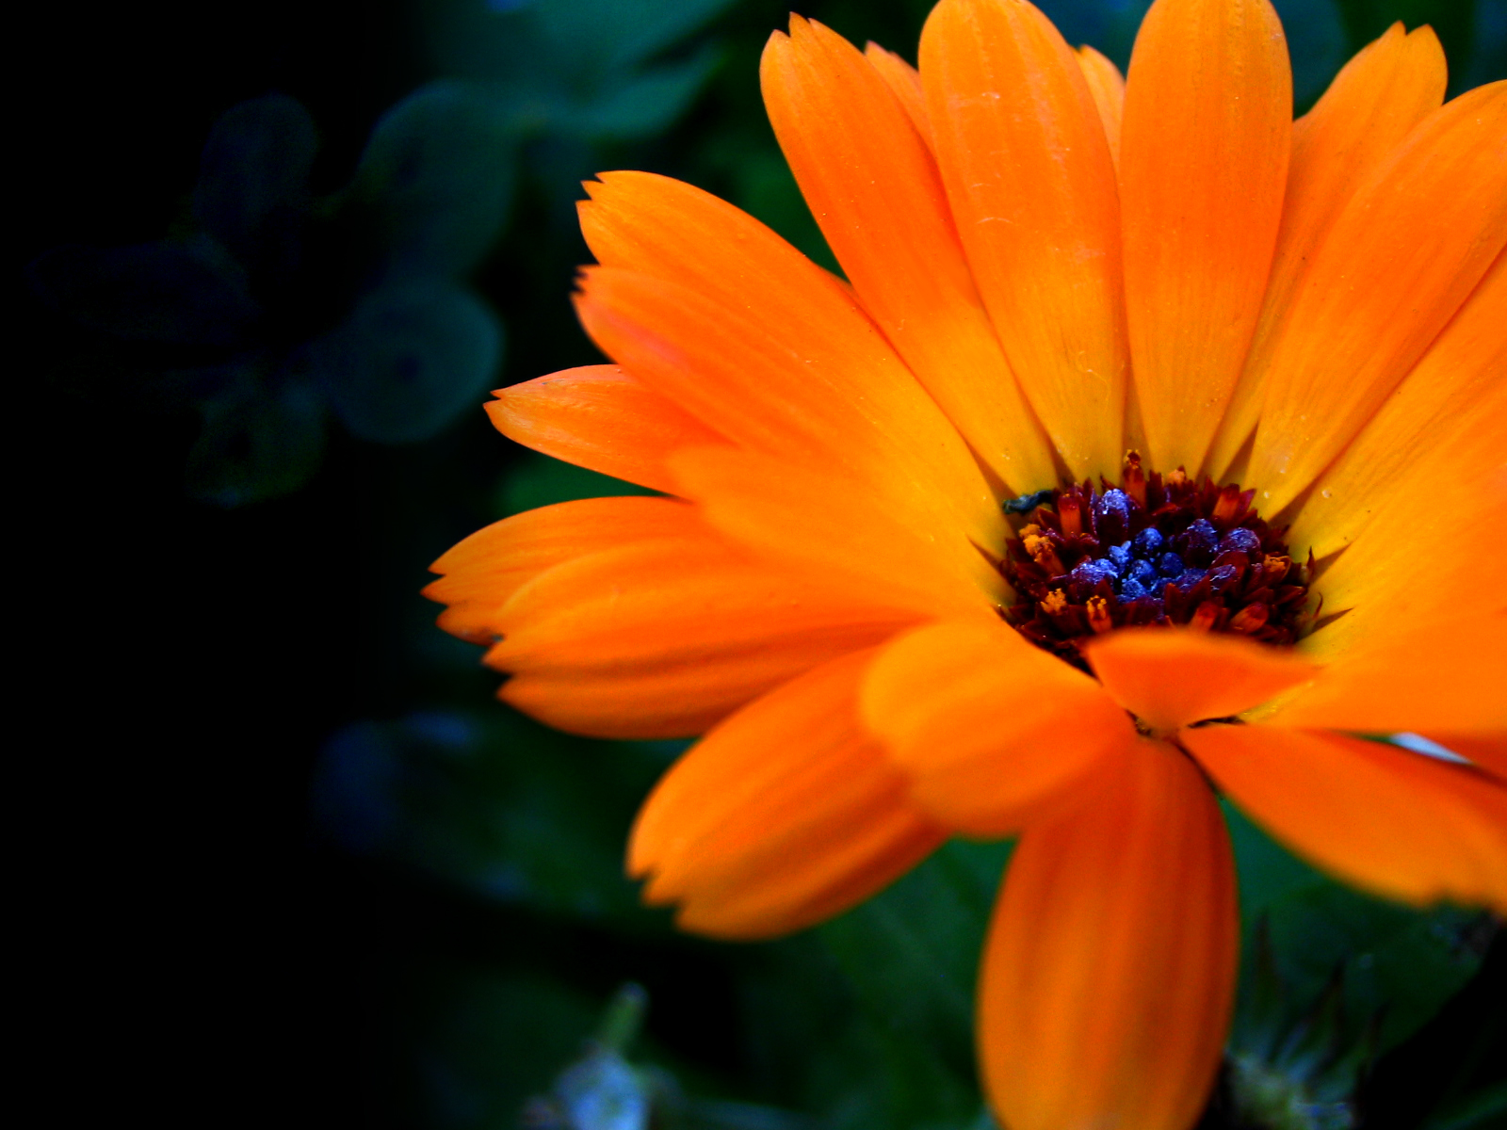
ধন্যবাদ

